Slide 1
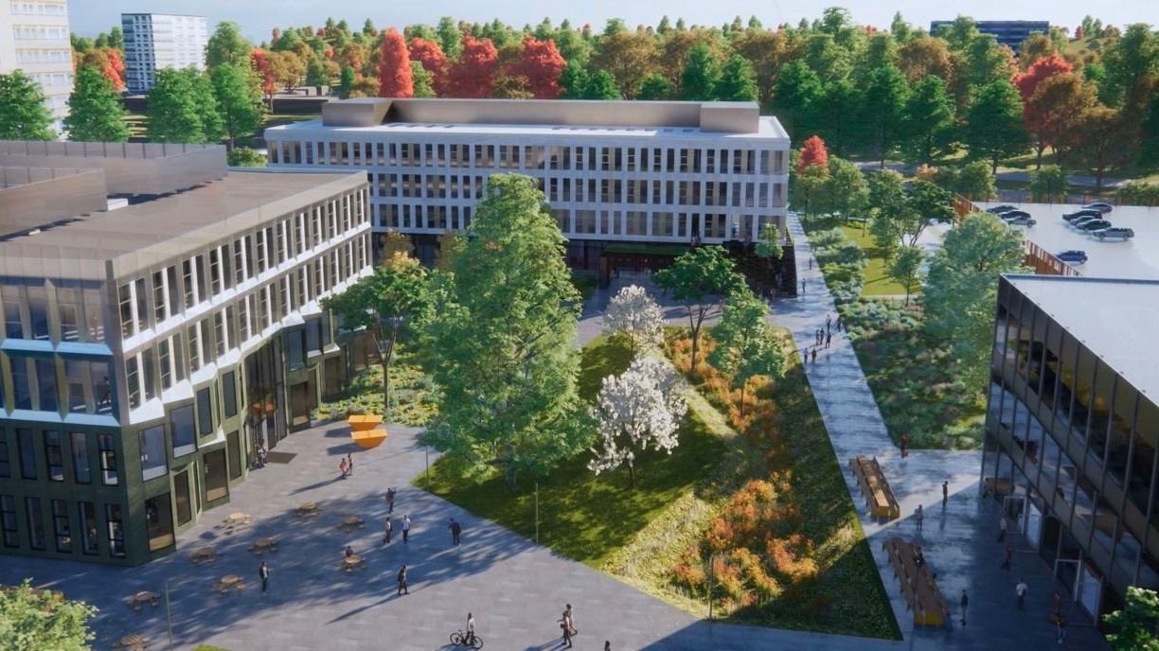


20 oktober 2025
Fontys HR & Organisatie

Slide 2

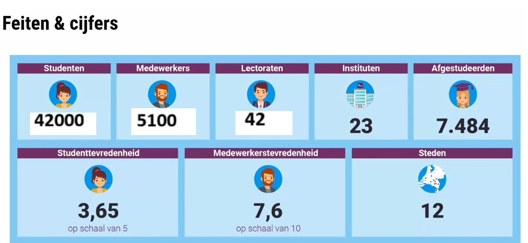




De 23 instituten van Fontys verzorgen gezamenlijk 100+ opleidingen - bachelors, masters, associate degrees, in voltijd, deeltijd en duaal. Ook bieden ze trainingen en cursussen voor het werkveld (Leven Lang Ontwikkelen) en voeren ze praktijkgericht onderzoek uit, in samenwerking met en voor het werkveld. De instituten en het college van bestuur worden ondersteund door zeven diensten, op het gebied van financiën, IT, marketing en communicatie, personeel en organisatie, huisvesting en facilitaire zaken, onderwijs en onderzoek, en studentenvoorzieningen.

Slide 3
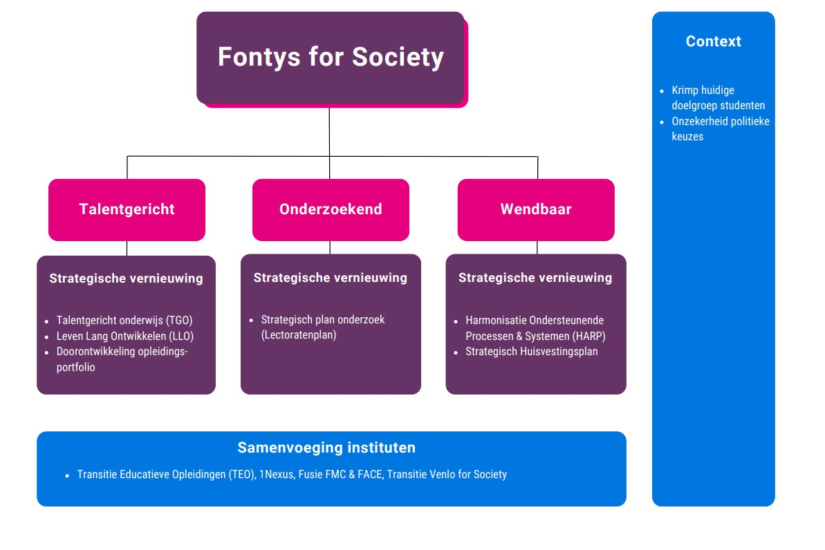

Slide 4



FONTYS HR&O
We zijn van HR en ook van Organisatieontwikkeling, we investeren in duurzame inzetbaarheid op de langere termijn, speerpunten zijn:
Leiderschapsontwikkeling
Gezonde formatie
Mobiliteit
Bijdragen aan centralisering van processen
Dienst: ca 100 medewerkers, 4 afdelingen

Slide 5

Fontys HR & Organisatie
Speerpunt Mobiliteit
Doorlopend sociaal plan
Programma Toekomstbestendige formatie
Fontys Talentcentrum
Processen inrichten cf. uitvoer doorlopend sociaal plan
Aanbesteding Loopbaanbegeleiding & Outplacement

Slide 6
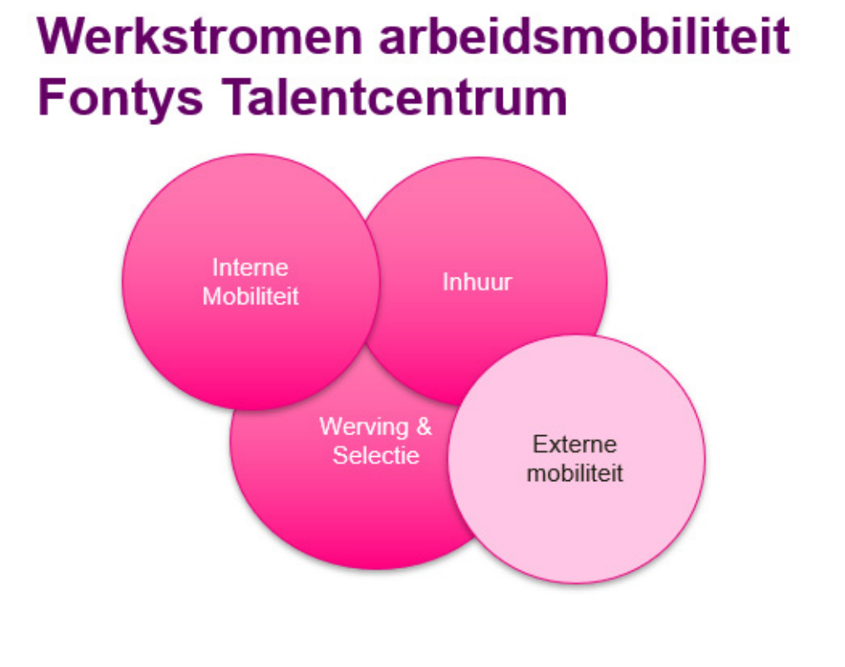
Functies Talentcentrum
Bevorderen Employability
Regie op vraag en aanbod
Interne mobiliteit tijdens reorganisaties

Slide 7
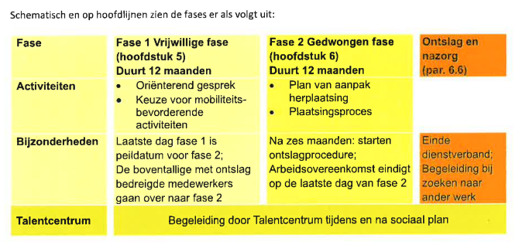
High-lights
Doorlopend sociaal plan

Slide 8
WAT VRAGEN WE?
Fontys zoekt een partnership voor duurzame samenwerking gericht op loopbaanbegeleiding & outplacementbegeleiding.
Loopbaanbegeleiding & Outplacement
Loopbaanbegeleiding & Outplacement cf. doorlopend sociaal plan
Reguliere loopbaanbegeleiding & Outplacement
Ontwikkelassessments
Inzet vragenlijsten/testen
Groepsgerichte ondersteuning
Partnership
  Gelijkwaardige professionele samenwerking
  Pro activiteit – Ruimte voor dialoog – Transparant
  Intensieve samenwerking met regelmatig overleg over voortgang en resultaten
  Flexibiliteit in capaciteit
  Flexibele toekomstbestendige dienstverlening
  Pakketten
  Loopbaancheck
  Loopbaanbegeleiding verkort
  Loopbaanbegeleiding uitgebreid
  Outplacement regulier (6-9 maanden)
  Outplacement DSP (max 12 maanden)

Slide 9


BEDANKT!

Slide 10
Loopbaanbegeleiding & Outplacement
Selectieproces

Slide 11
De aanbestede opdracht #1
Scope:
Het uitvoeren van loopbaanbegeleiding en outplacement volgens het vastgestelde doorlopend sociaal plan (DSP) in opdracht van het Fontys Talentcentrum
Het uitvoeren van reguliere loopbaanbegeleiding en outplacement voor medewerkers (niet vallend onder een reorganisatie) in afstemming met HR&O en leidinggevende van medewerker;
Ontwikkelassessments. De te contracteren opdrachtnemer moet als onderdeel van de begeleiding, of op aanvraag van de organisatie, in staat zijn ontwikkelassessments uit te voeren met als doel het ontwikkelpotentieel van de (potentiële) medewerker inzichtelijk te krijgen.
De te contracteren opdrachtnemer dient de mogelijkheid te kunnen bieden tot inzet van een of meerdere van de volgende evidence based instrumenten: persoonlijkheidsvragenlijst, capaciteitentests en scans of tools waarmee talenten en drijfveren inzichtelijk gemaakt worden.
Als onderdeel van deze dienstverlening geeft de opdrachtnemer ook aan welke begeleiding d.m.v. groepsgerichte ondersteuning in te kunnen zetten op het gebied van arbeidsmarktbenadering zoals een training sollicitatie-vaardigheden voor medewerkers in een reorganisatiegebied.

Slide 12
De aanbestede opdracht #2
Buiten scope:
De volgende diensten vallen buiten de scope van de aanbestede opdracht:
Coaching en groepsgerichte interventies die niet specifiek te ‘labelen’ zijn als loopbaanbegeleiding of outplacement Het gaat hierbij o.a. om: coaching op persoonlijke ontwikkeling en ontwikkelsupport, vitaliteit coaching, teamcoaching en leiderschapscoaching.
Verschillende trainingen gericht op persoonlijk leiderschap en activiteiten uit de Fontys providerboog voor re-integratie- inzetbaarheidsbevordering.
Begeleidingstrajecten die vallen onder de stimuleringsregeling vanuit het sectorfonds van de Vereniging Hogescholen voor medewerkers met een aflopend contract of met wie een vaststellingsovereenkomst is getekend en die korter dan drie maanden uit dienst zijn en niet vallen onder DSP.
Specialistische begeleidingstrajecten richting zelfstandig ondernemerschap voor medewerkers die geen onderdeel uitmaken van het doorlopend sociaal plan en die middels een vaststellingsovereenkomst of tijdelijk contract uit dienst zijn gegaan en aanspraak hebben op WW/BW.

Slide 13
Referentie-eis (aangepast)
Kerncompetentie 1. Referentie gelijkwaardige opdracht
Inschrijver heeft aantoonbare ervaring met een qua aard en omvang vergelijkbare opdracht loopbaan- én outplacementbegeleiding met een minimale waarde van 500.000 inclusief btw. Deze opdracht dient te zijn uitgevoerd bij één organisatie binnen een maximale contracttermijn van 5 jaar. De opdracht dient succesvol te zijn afgerond. Kerncompetentie 2. Opschalen (flexibiliteit).
Kerncompetentie 2. Flexibiliteit
De inschrijver toont aan over voldoende capaciteit en flexibiliteit te beschikken om opdrachten uit te voeren waarbij sprake is geweest van een sterk fluctuerende vraag oftewel pieken in het aantal loopbaan- en/of outplacementtrajecten. Dit betekent concreet dat Inschrijver een opdracht heeft uitgevoerd waarbij zij minimaal 30 gelijktijdige loopbaan en/of outplacementtrajecten van enige opdrachtgever in uitvoering heeft gehad. De opdracht dient succesvol te zijn afgerond.

Slide 14
Selectieproces / Stappen
Toetsing op vormvereisten
Toetsing op ondernemingseisen (inkoop)
Beoordeling op prijs (inkoop)
Beoordeling op kwaliteit (beoordelingscommissie)

Slide 15
Gunningscriterium Prijs
Op basis van de laagste prijs = 20 punten.
De laagste prijs krijgt de maximale score.
Overige, hogere prijzen naar rato.

Slide 16
Weging kwaliteit
Visie, partnership en samenwerking: 20 punten
Effectiviteit van de trajectaanpak: 50 punten
Kwaliteit begeleiders en jobhunters: 10 punten

Slide 17
Gunningscriterium 1
Visie, partnership en samenwerking met Fontys
Fontys streeft naar een duurzame en gelijkwaardige samenwerking met de opdrachtnemer. Het Talentcentrum speelt daarbij een centrale rol als regisseur van intake, monitoring en kwaliteitsbewaking. Wij zoeken een partner die verder gaat dan uitvoering alleen en actief bijdraagt aan effectieve begeleiding naar nieuwe loopbaanperspectieven.
Inschrijver wordt gevraagd zijn visie op loopbaan- en outplacement-begeleiding te schetsen, met aandacht voor arbeidsmarkt-ontwikkelingen en reorganisatiecontext. Deze visie dient aan te sluiten bij de uitgangspunten van Fontys: wendbaarheid, duurzame inzetbaarheid en talentgericht werken.
Daarnaast vragen wij hoe het partnership wordt vormgegeven: de samenwerking met adviseurs van het Talentcentrum, de overlegstructuren, transparantie in rapportages en KPI’s, en de bereidheid om samen te investeren in verbetering en innovatie.

Slide 18
Gunningscriterium 2
Effectiviteit van de trajectaanpak
Fontys wil verzekerd zijn van een aanpak die medewerkers daadwerkelijk in beweging brengt en ondersteunt bij het vinden van nieuw werk of andere loopbaanperspectieven.
De effectiviteit van de ingezette methodieken en instrumenten is hierbij doorslaggevend. We verwachten van inschrijver dat hij inzichtelijk maakt hoe zijn trajecten zijn opgebouwd, welke keuzes daarin gemaakt worden en hoe deze bijdragen aan duurzame inzetbaarheid en succesvolle uitstroom.

Slide 19
Gunningscriterium 3
Kwaliteit en borging van in te zetten professionals
Het succes van loopbaan- en outplacementtrajecten wordt in hoge mate bepaald door de professionaliteit en de inzet van de begeleiders. Fontys verwacht dat inschrijver niet alleen gekwalificeerde en ervaren professionals inzet, maar ook waarborgen biedt voor continuïteit, kwaliteit en betrouwbaarheid gedurende de gehele looptijd van de raamovereenkomst

Slide 20
Prijzenblad
 |  |  | Vaste prijs | Weging | Subtotalen
1 | Loopbaancheck (toepassing regulier) | Intake en max. 3 vervolggesprekken. | invullen | 50 | subtotaal
2 | Loopbaanbegeleiding (toepassing: regulier & fase 1 DSP) | Intake/kennismaking + keuze uit 2 modules | invullen | 50 | subtotaal
3 | Loopbaanbegeleiding uitgebreid (toepassing: regulier & fase 1 DSP) | Intake/kennismaking + alle modules | invullen | 50 | subtotaal
4 | Outplacement (toepassing regulier) | Outplacementbegeleiding: 6 - 9 maanden | invullen | 10 | subtotaal
5 | Outplacement (toepassing fase 2. DSP) | Outplacementbegeleiding: max. 12 mnd. | invullen | 25 | subtotaal
 |  | Optioneel: starten met Ondernemerschap | invullen | 3 | subtotaal
6 | Ontwikkelassesment (toepassing regulier, DSP en overig) | Digitaal ontwikkelassessment met een terugkoppelgesprek | invullen | 10 | subtotaal
7 | IT koppeling | Systeem Opdrachtnemer met HR2Day | invullen | 1,5 | subtotaal
 |  |  |  | Totaal
 |  | Uurtarief aanvullende werkzaamheden | invullen

Slide 21
Planning
Activiteit | Datum | Tijd
Publicatiedatum aanbesteding | 6 oktober 2025
Voorlichtingsbijeenkomst | Maandag 20 oktober
Uiterlijke termijn melden tegenstrijdigheden in Aanbestedingsdocument en sluitingsdatum voor het stellen van schriftelijke | Maandag 10 november | 11.00 uur
Uiterlijke datum antwoorden op vragen middels laatste Nota van Inlichtingen | Donderdag 13 november | 24.00 uur
Uiterste inleverdatum Inschrijving en aansluitend opening kluis | Maandag 24 november | 12:00 uur
Opening kluis met inschrijvingen | Maandag 24 november | 12.30 uur
Interactieve presentaties | Maandag 1 en dinsdag 2 december
Streefdatum voornemen tot gunning | Maandag 22 december
Streefdatum definitieve gunning | Maandag 19 januari
Ingangsdatum Raamovereenkomst | Maandag 19 januari
Start implementatie | Januari
Implementatie gereed | februari

